Slide 1
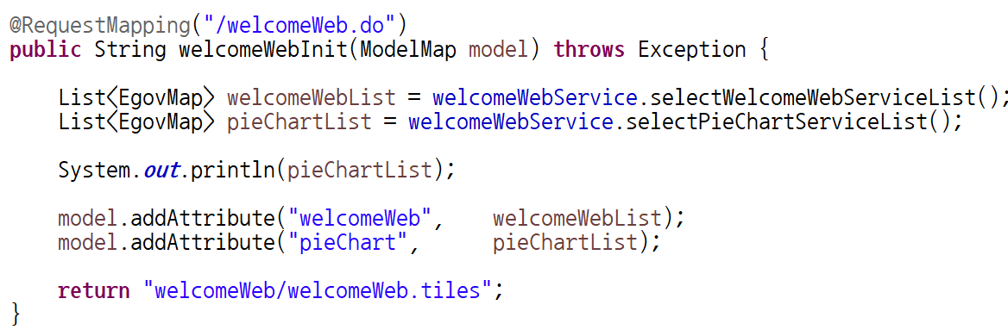

Slide 2
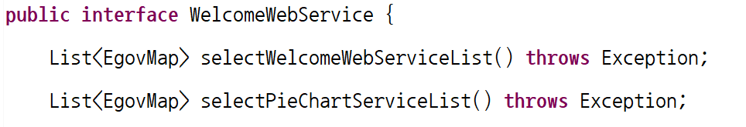

Slide 3
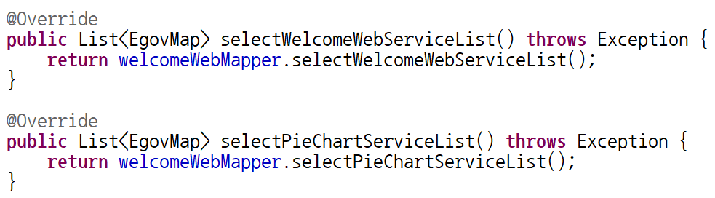

Slide 4
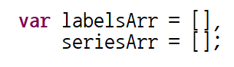

Slide 5
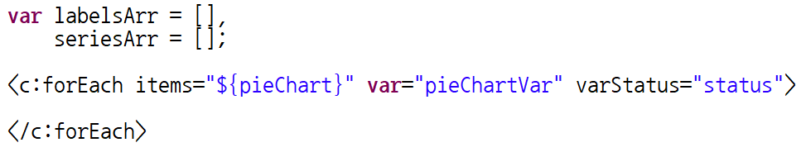

Slide 7
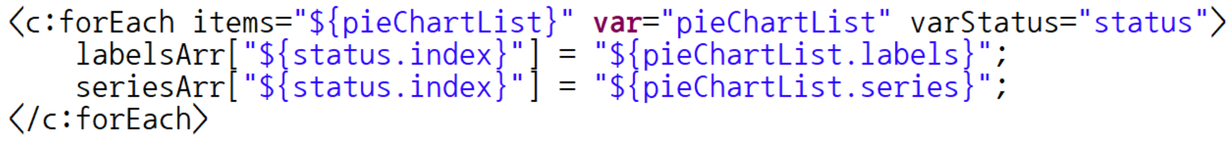

Slide 8
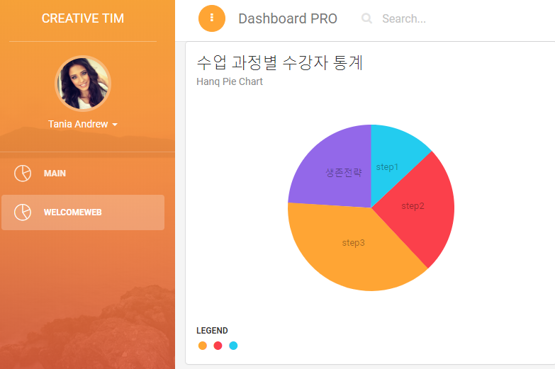

Slide 9
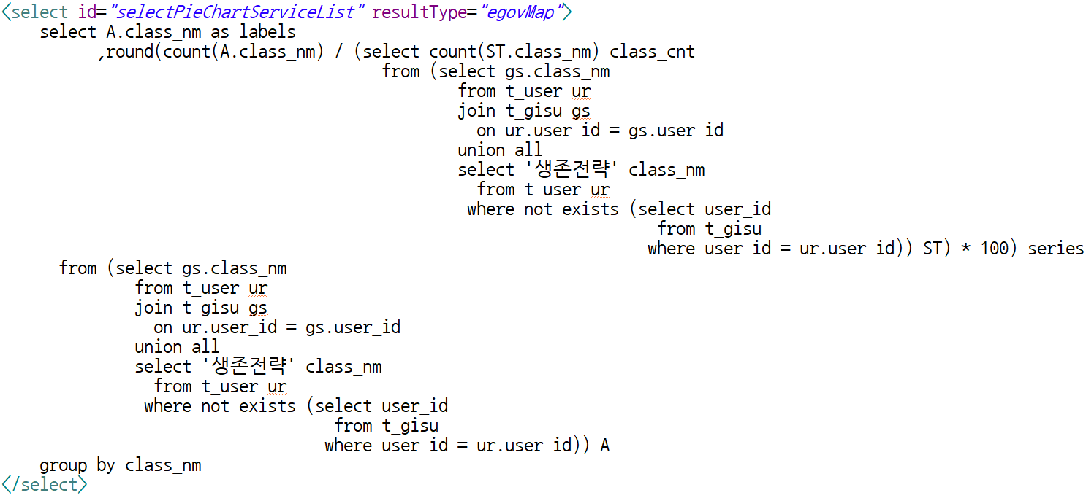

Slide 10
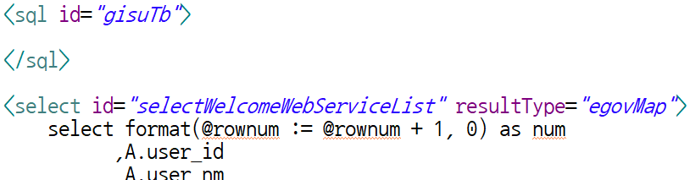

Slide 11
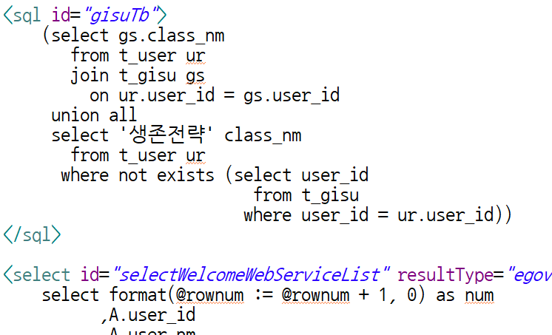

Slide 12
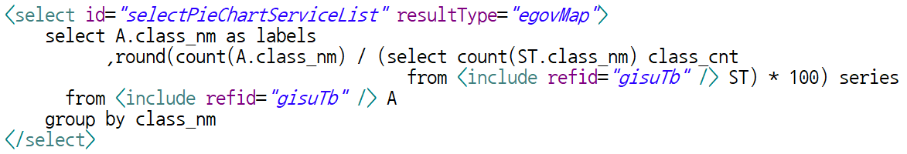

Slide 13


left메뉴에 PIECHART와 TABLELIST를
각각 만들어주세요
시험

Slide 14
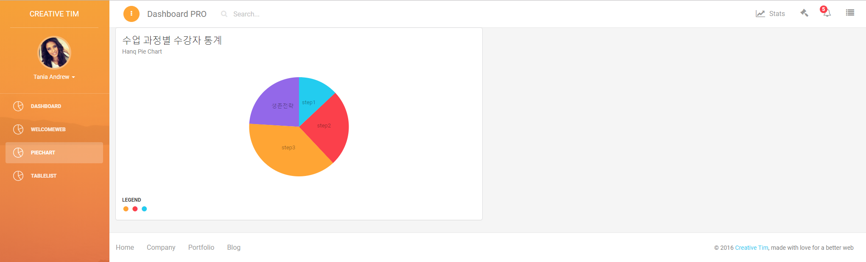
PIECHART메뉴를 클릭하면 파이차트가 뜨고

Slide 15
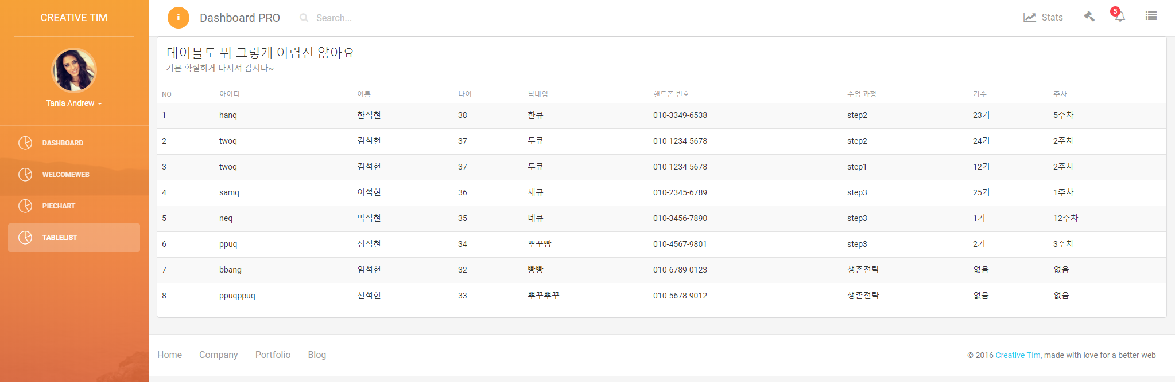
TABLELIST메뉴를 클릭하면
welcomeWebList가 뜨게 해주세요

Slide 16
시험요약
1. left메뉴에 table와 pie 를 각각 만든다.
2. hanq라는 업무폴더에 HanqController를 비롯한 MVC작업을 해준다.
Model에 담을 때 key는 각 hanqTableList, hanqPieList 로 해준다.
3. jsp 역시 hanq라는 업무폴더에 table.jsp와 pie.jsp를 생성

Slide 17
위를 먼저 하고 난 후에!
컨트롤러 메서드를 하나로 동작하게 해주세요.
하이라이트는 물론 전부 정상 작동 해야합니다.

Slide 18
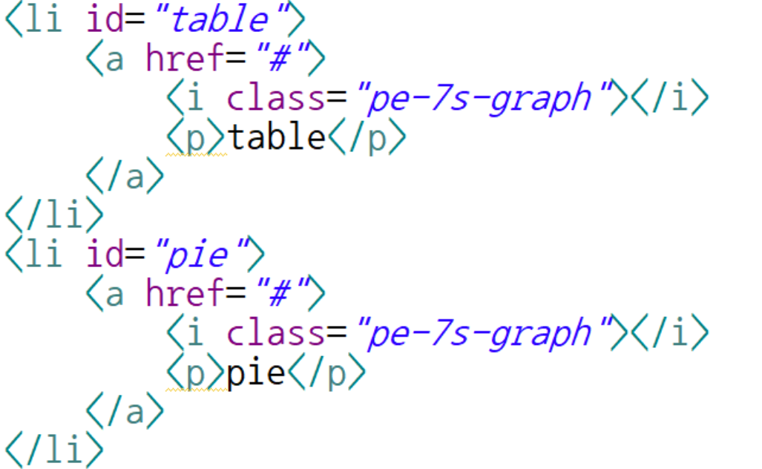
default-left.jsp
li 태그 추가

Slide 19
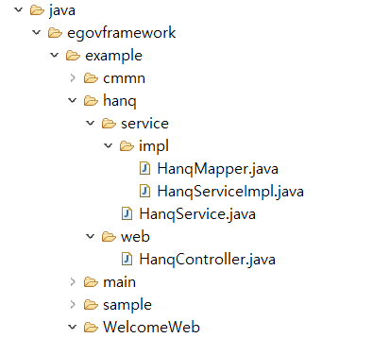
업무폴더 생성

Slide 20
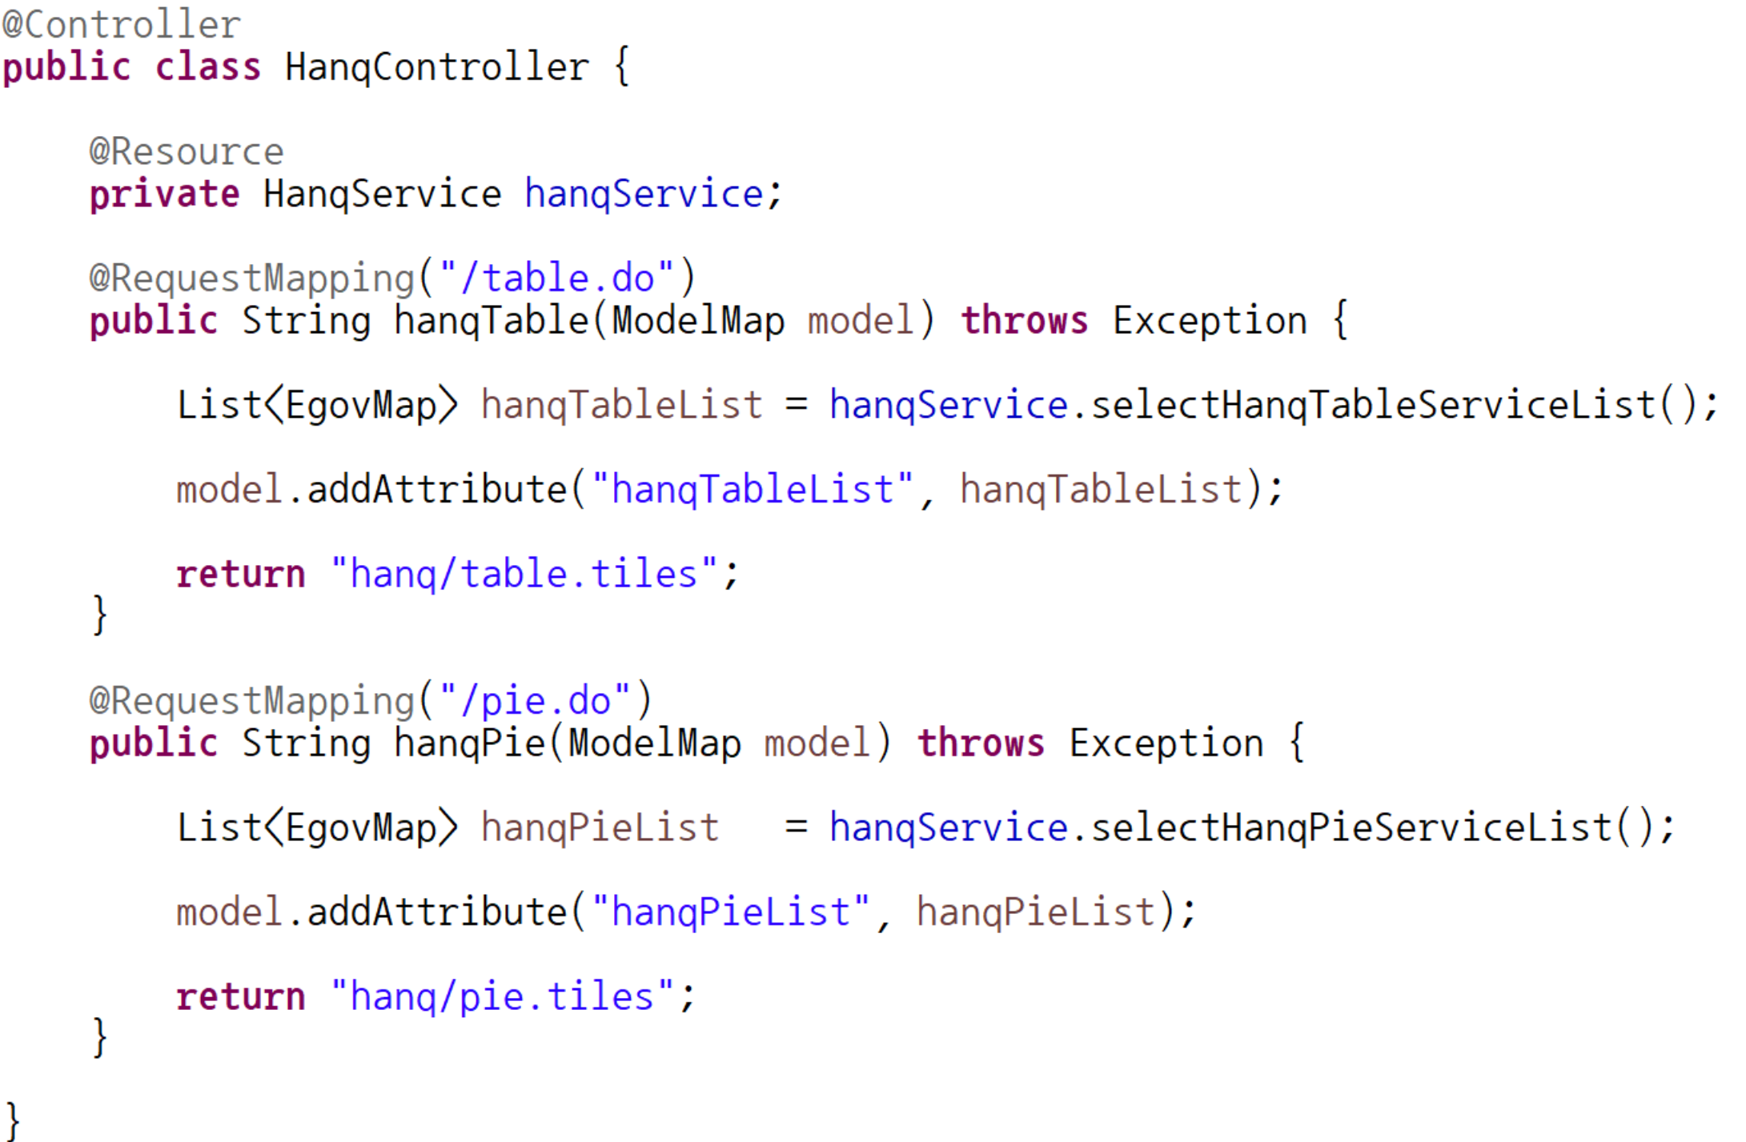
HanqController.java

Slide 21
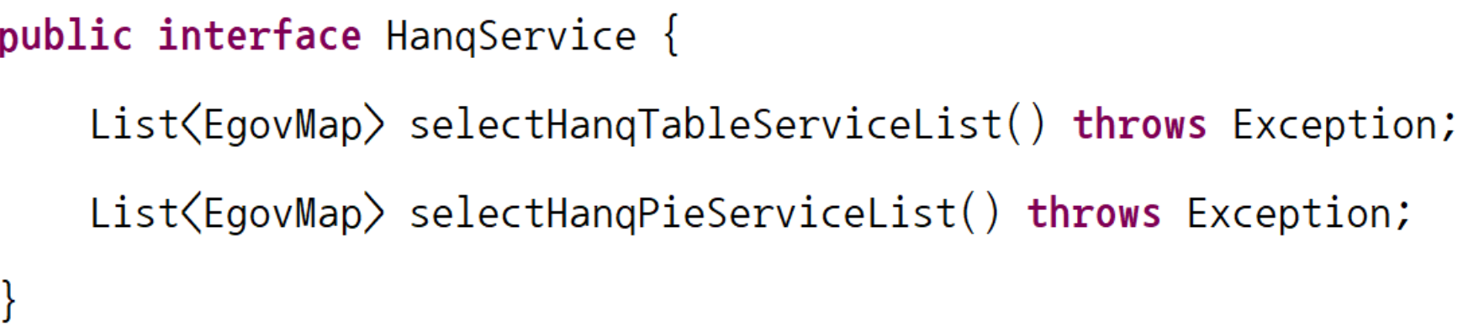
HanqService.java

Slide 22
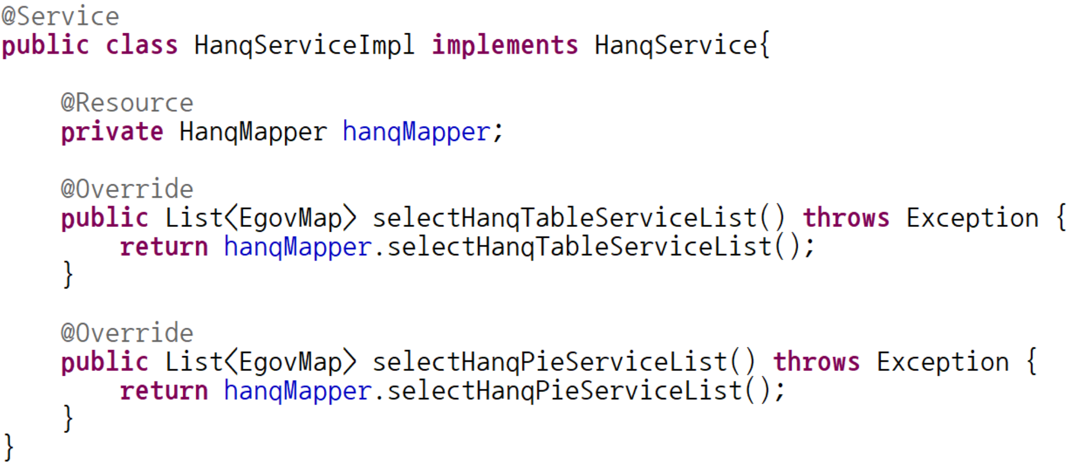
HanqServiceImpl.java

Slide 23
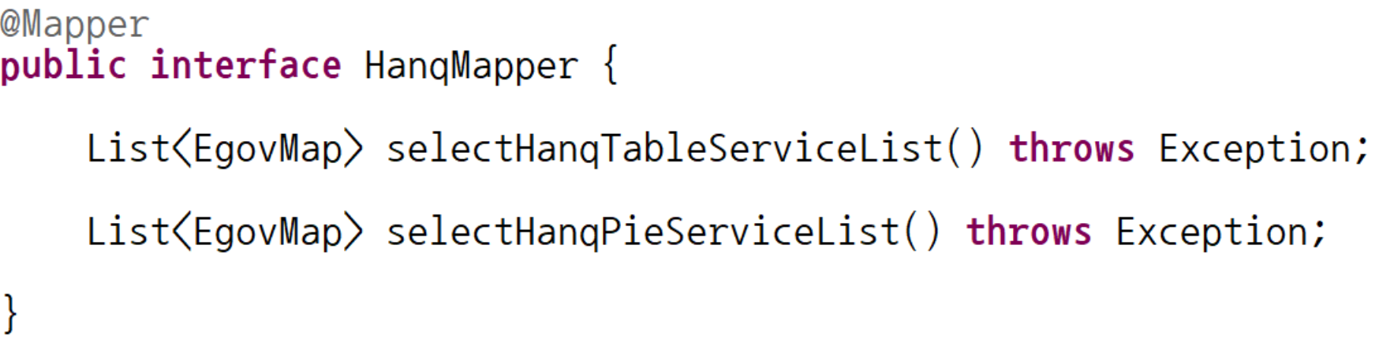
HanqMapper.java

Slide 24
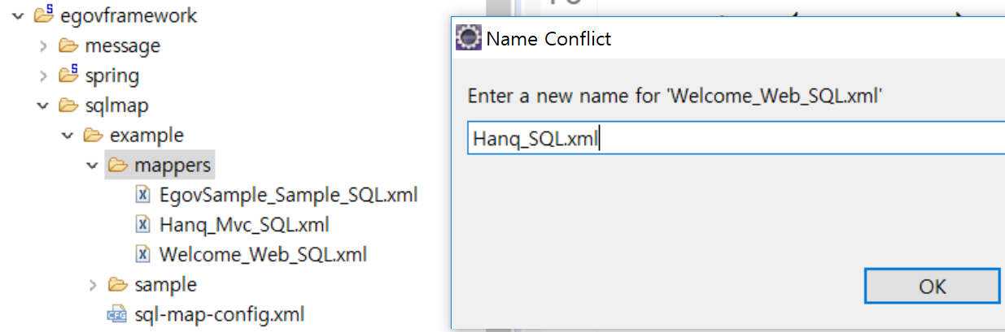
Mapper 연결

Slide 25
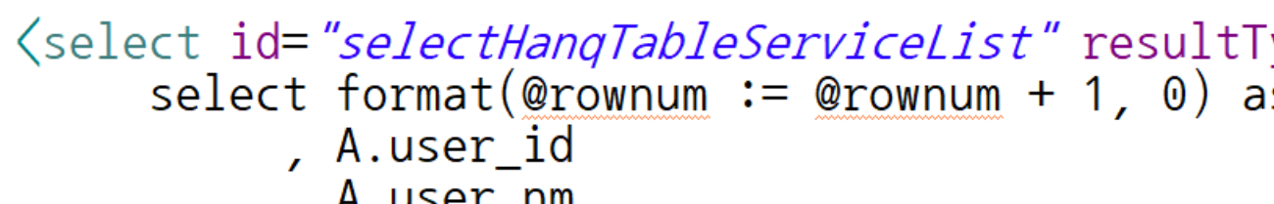
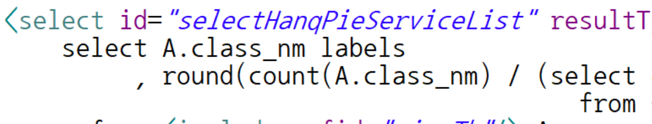
Hanq_SQL.xml

Slide 26
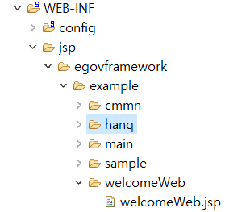
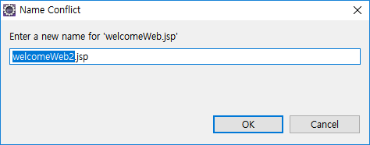
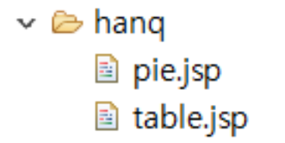
jsp 생성

Slide 27
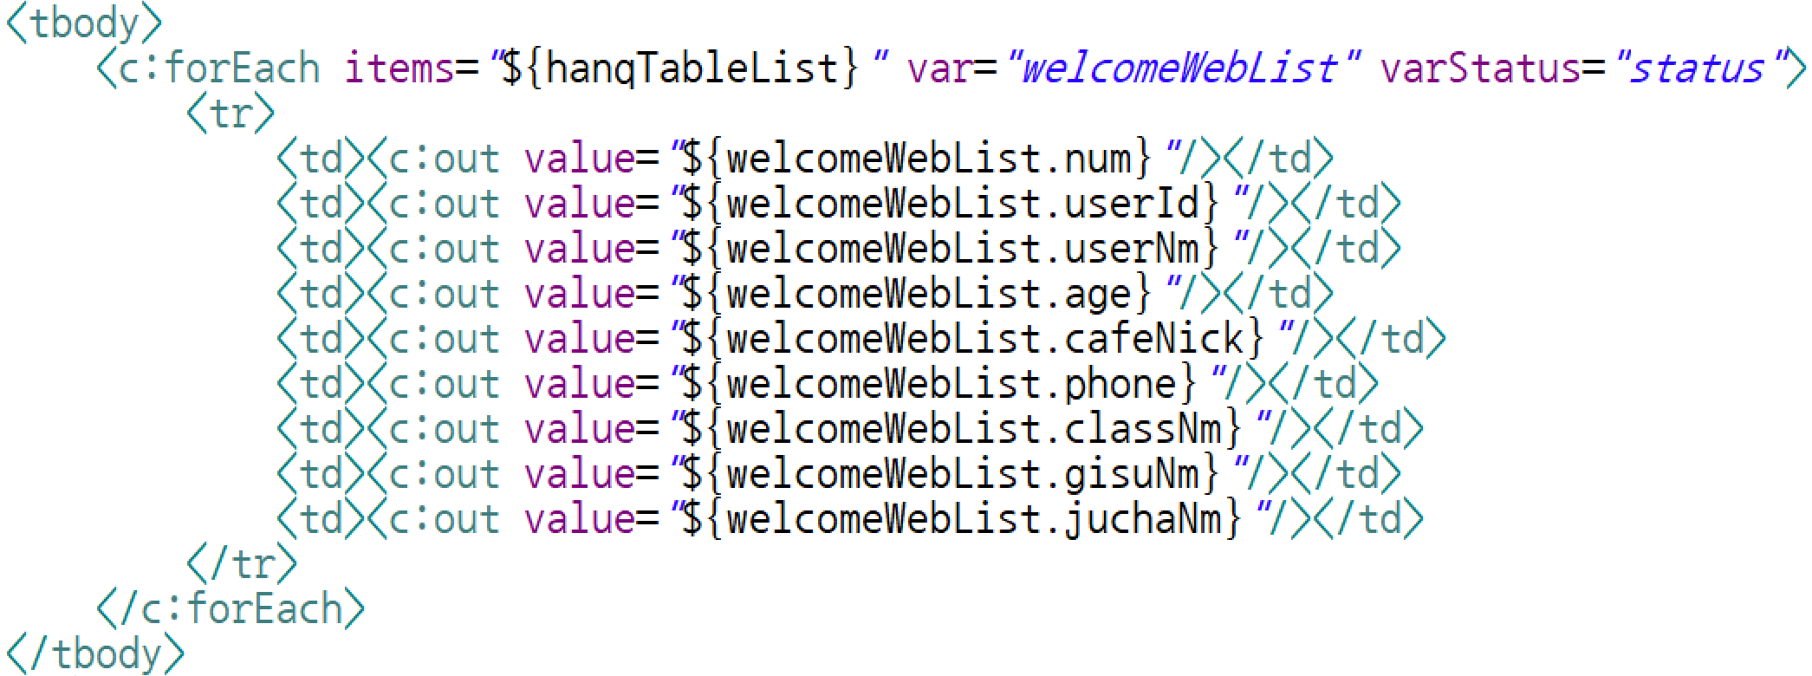
tableList.jsp

Slide 28
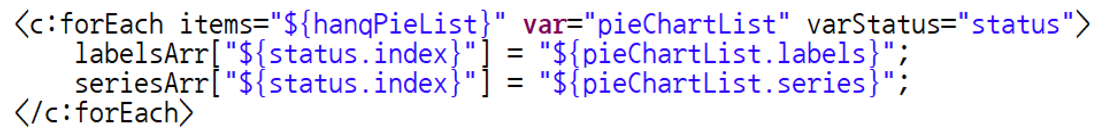
pieChart.jsp

Slide 29
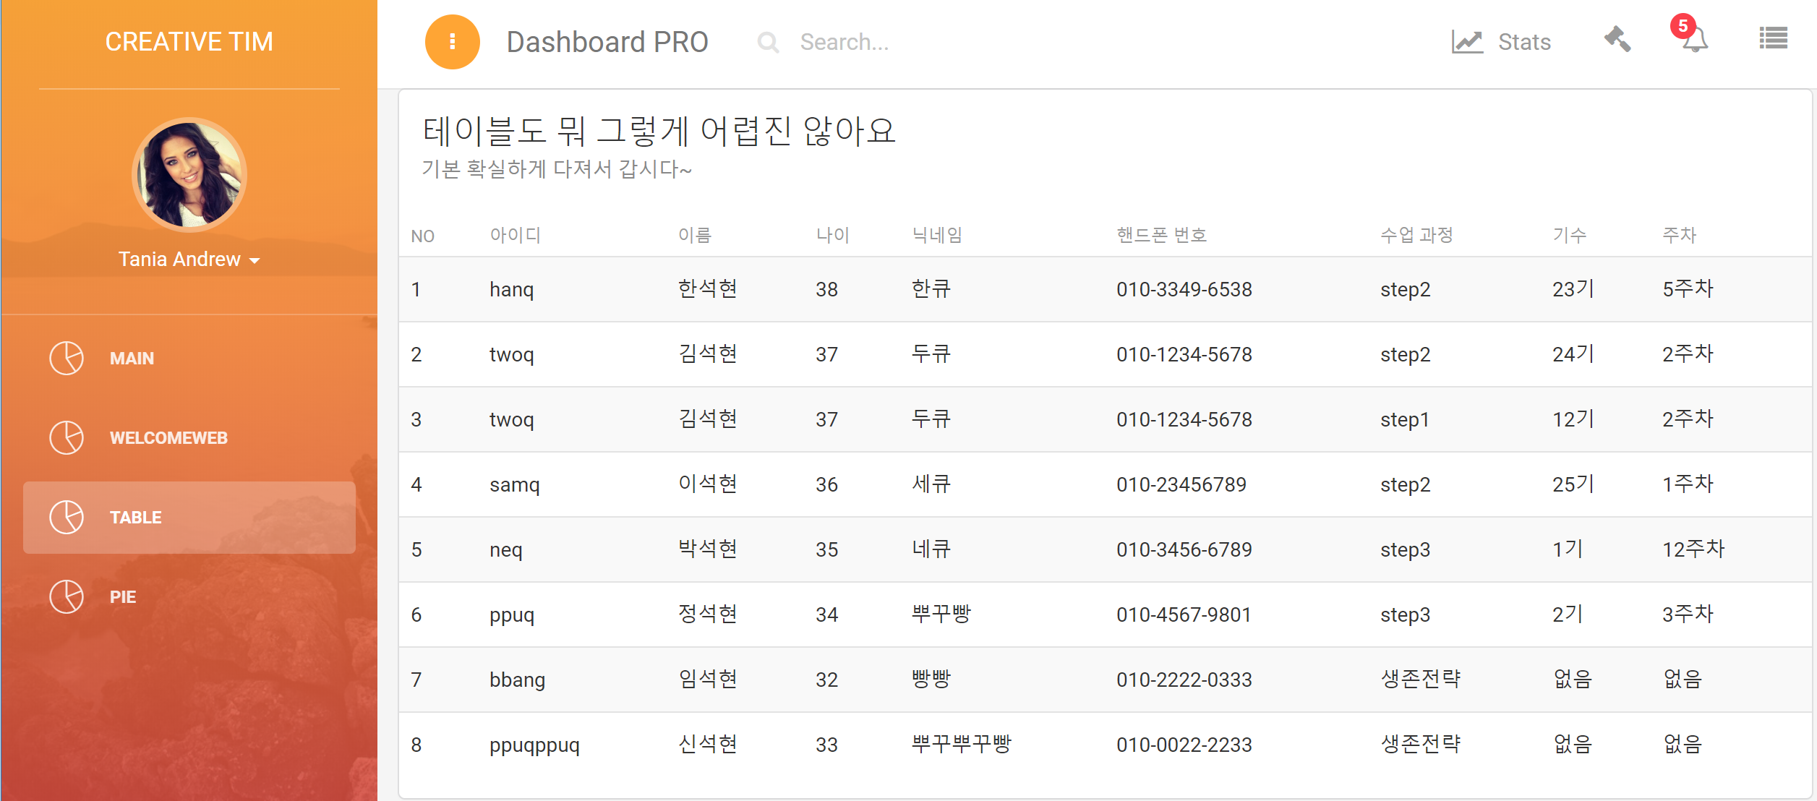

tebleList

Slide 30
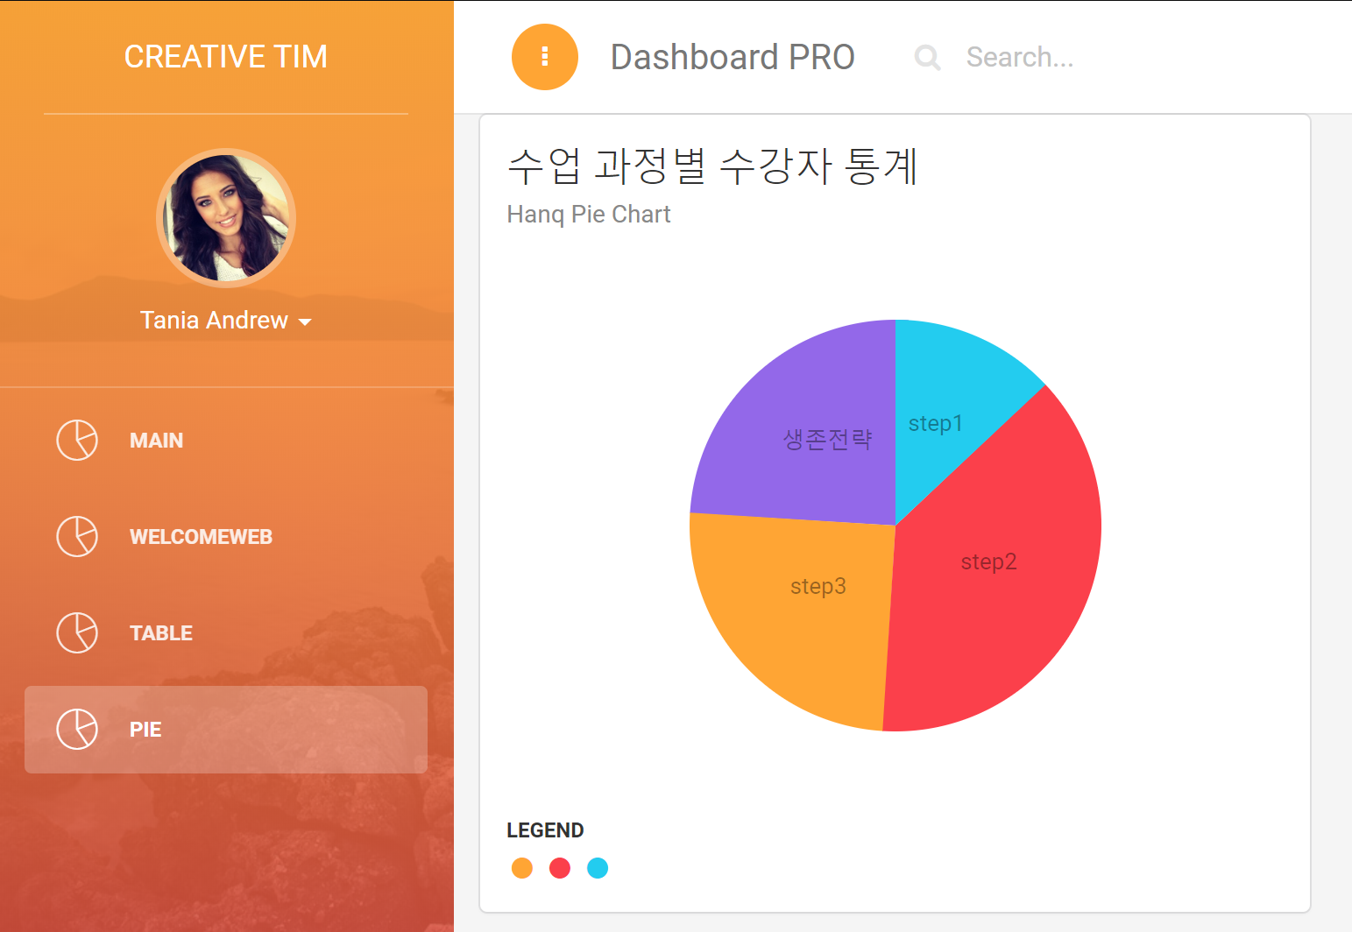
pieChart

Slide 31
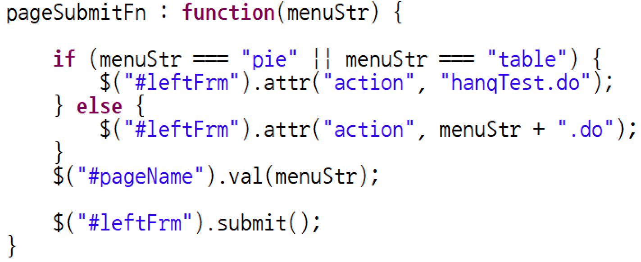
Default-left.jsp

Slide 32
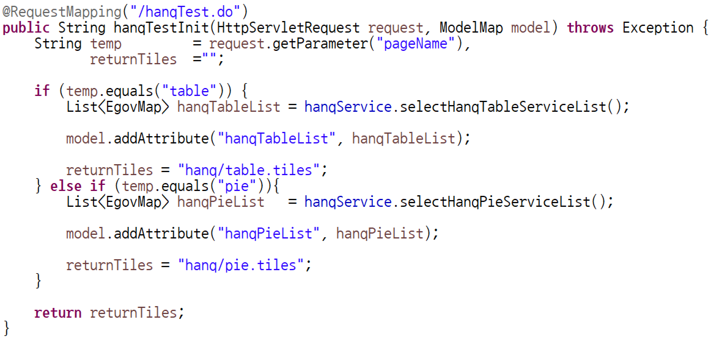
HanqController.java

Slide 33
스프링 부트로 웹 화면 띄우기

Slide 34


Slide 35
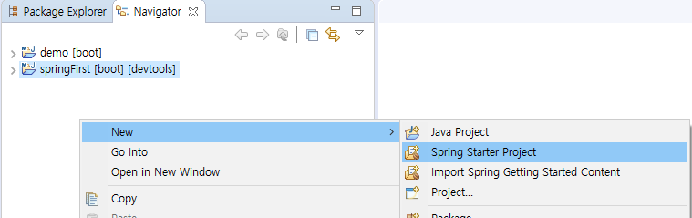
마우스 오른쪽 클릭 → New → SpringStarter Project

Slide 36
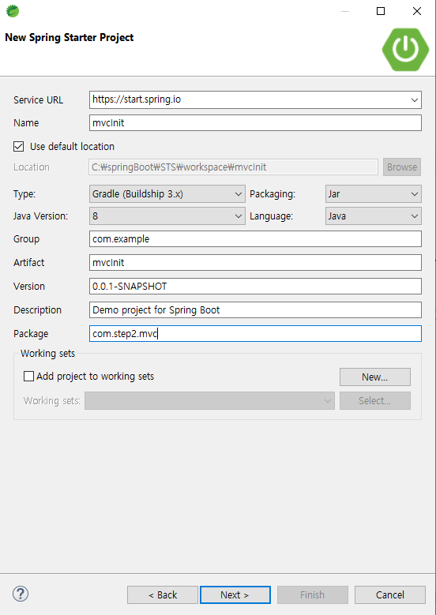
Name : mvcInit
Package : com.step2.mvc
Next 클릭

Slide 37
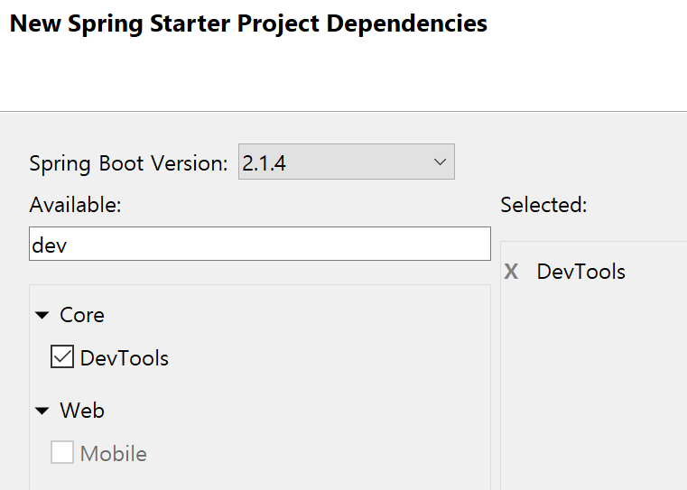

Slide 38
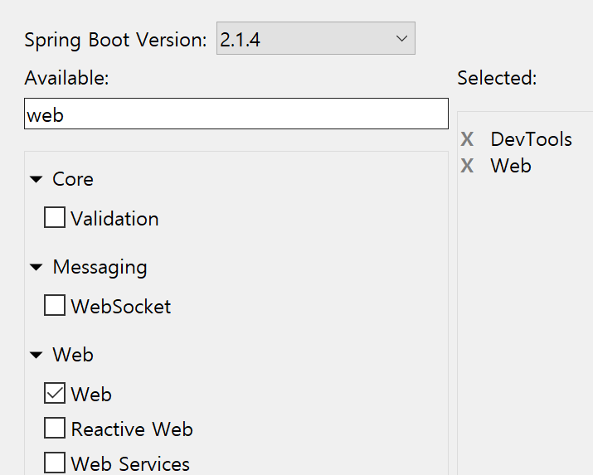

Slide 39
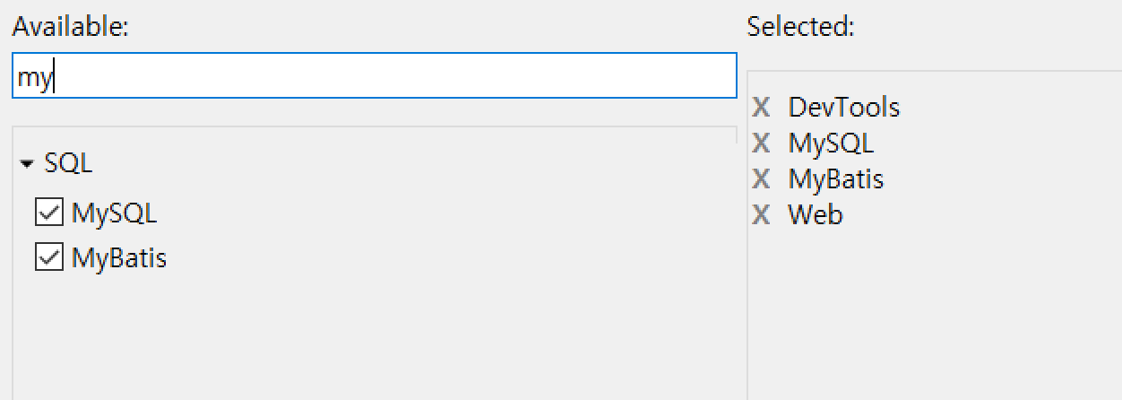

Slide 40
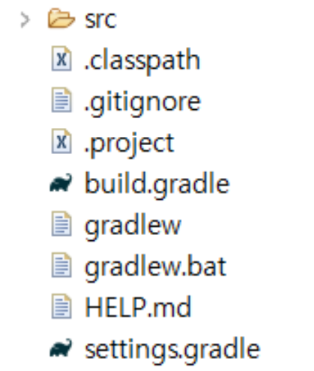

Slide 41
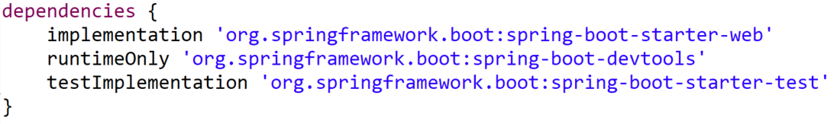
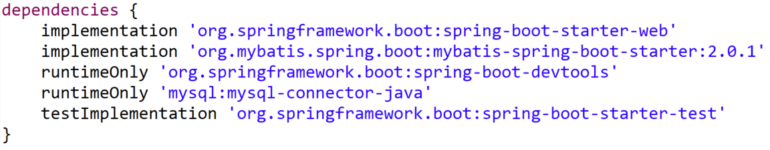
DevTools + Web
build.gradle 비교
DevTools + Web + MyBatis + MySQL

Slide 42
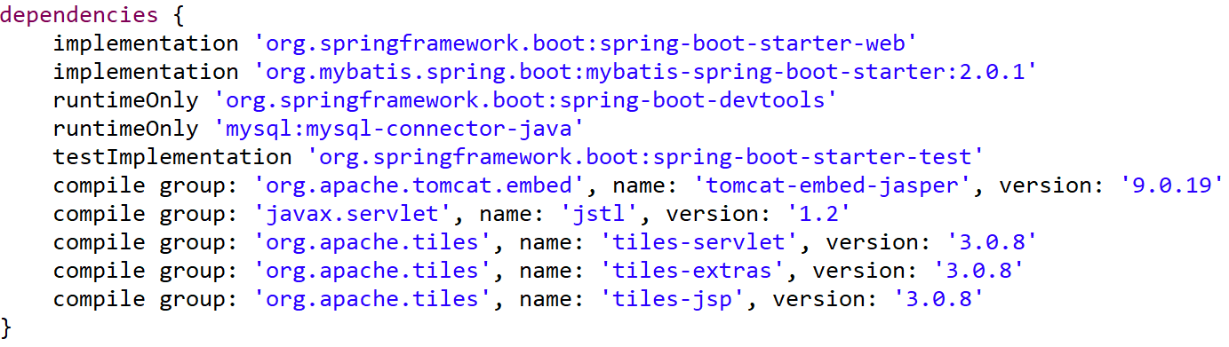

Slide 43
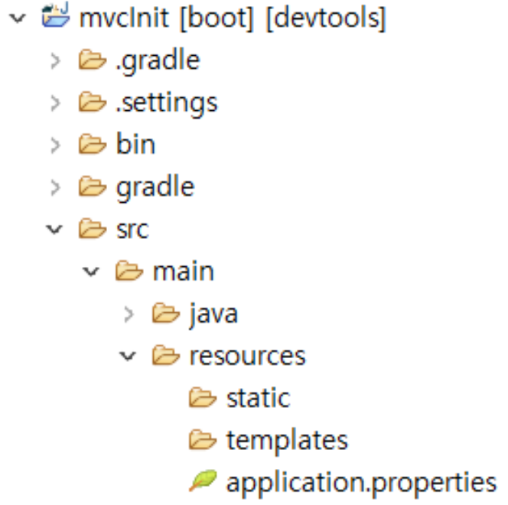
application.properties

Slide 44
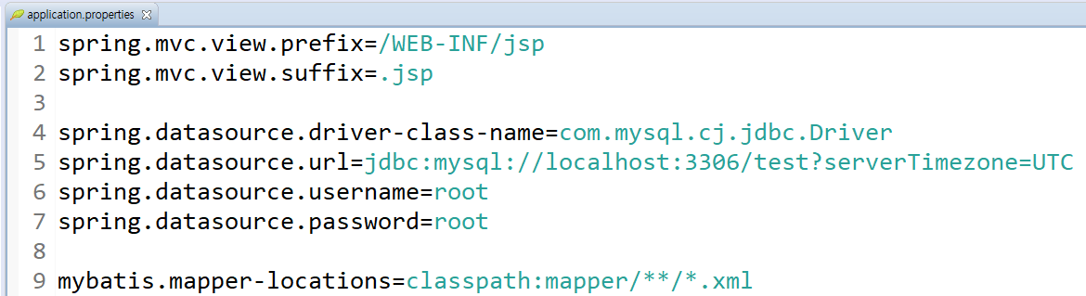
application.properties

Slide 45
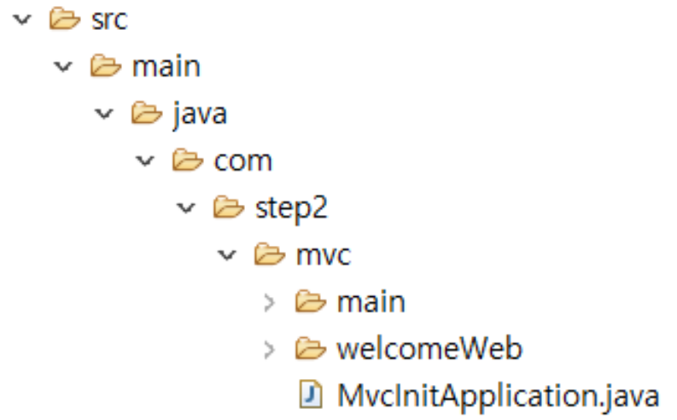
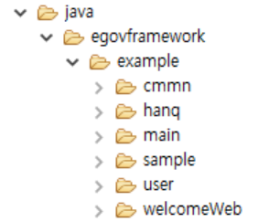
spring boot
전자정부프레임워크

Slide 46
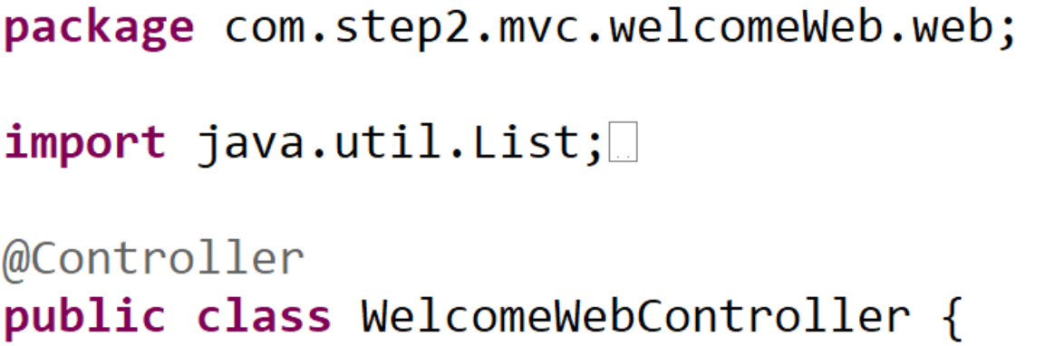
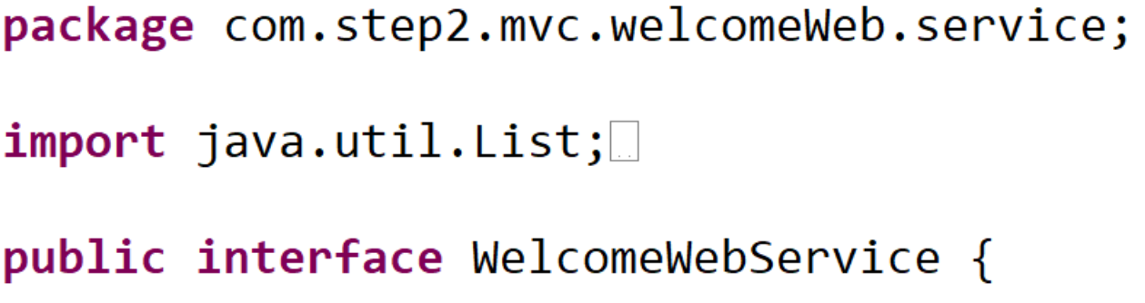
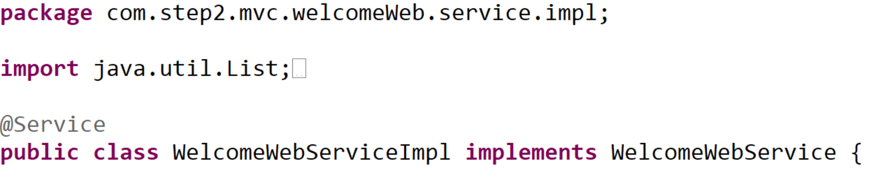

Slide 47
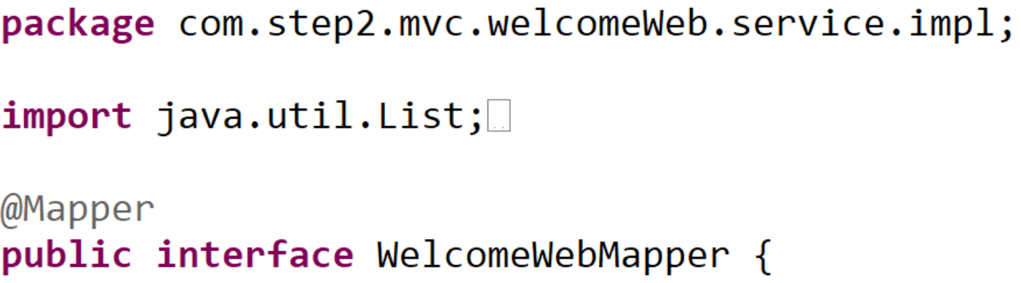
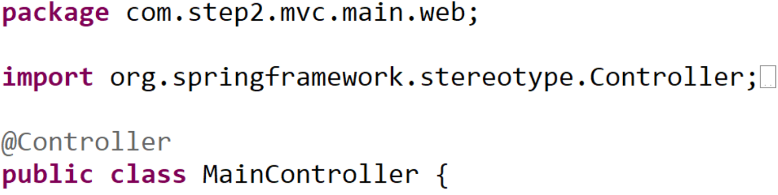
패키지명 변경하고,
Import된 것 지우고 새로 import 해주세요.

Slide 48
welcomeWebController.java

Slide 49
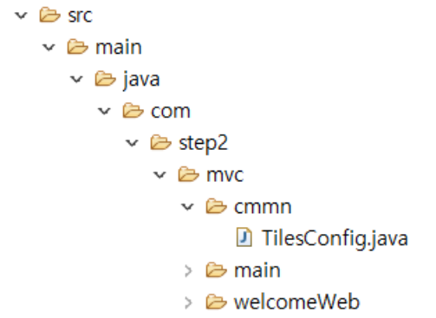

Slide 50


spring boot
전자정부프레임워크

Slide 51


Slide 52


파일 복사하기 전에 ui 태그가 있다면 지워주세요.

Slide 53


Slide 54

default-layout.xml

Slide 55


spring boot
spring boot

Slide 56


spring boot
전자정부프레임워크

Slide 57


WelcomeWeb_SQL.xml

Slide 58

프로젝트 우클릭 > Gradle > Refresh Gradle Project

Slide 59

프로젝트 우클릭 > Run As > Spring Boot App

Slide 60


Slide 61



Slide 62


Slide 63


Slide 64


Slide 65


